Slide 1



Slide 2

KI i styrearbeid – effektivitet og sikkerhet
03.05.2024
Bergen Næringsråd

Slide 3
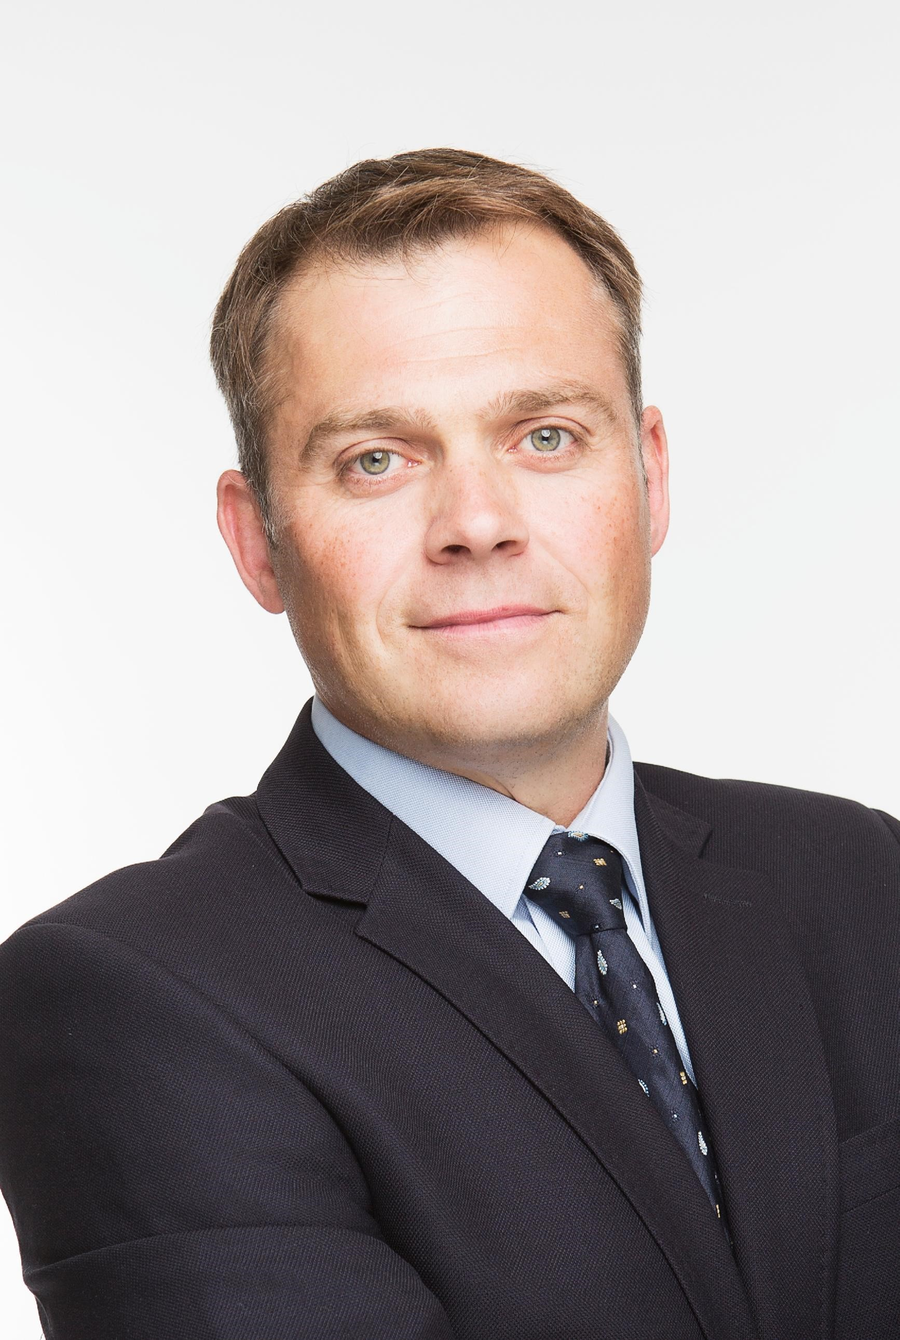

Thomas Evensen – CEO – Orgbrain AS
Styreleder og/eller CEO i 16 år
Leder for eierstyring i Telenor Norge, i 8 år
+ 30 styreverv i store og små bedrifter
Har ledet startups, scaleups og større konsern
Har holdt mange kurs og foredrag om styrearbeid og digitalisering for ulike organisasjoner
Orgbrain
- Norskeid selskap, stiftet i 2017
- Over 2000 kunder og 50.000 brukere
- Leverer markedets mest komplette software for styrearbeid, generalforsamlinger, emisjoner, mm
- Lang erfaring i styrerommet – skriver e-bøker, veiledere, blogger, holder webinarer, seminarer, kurs om digitalisering og styrearbeid
Brukes av investorer, aksjonærer, styrer, ledergrupper og prosjekter
Effektive møter, sikker lagring- og kommunikasjon, digital signeringsløsning, oversiktlig aksjeeierbok
Gjennomfør gode DD prosesser og effektive kapitalforhøyelser
Orgbrain har etablert en solid posisjon i det norske markedet, med solide partnere & forhandlere på laget

Slide 4

Agenda 08:35 – 09:00 & 09:25 – 09:40
Lovendringer og nye krav til styrets arbeid. Trender som preger fokuset i styrerommet
Hvordan kan en god styreportal med KI sikre en mer profesjonell og effektiv hverdag
- for både styret og ledelsen
Hva trenger styrene å ha fokus og kompetanse på i 2024, når de gjennomfører styreevalueringer og velger nye i styrerommet på GF i år.
-------------------------------------------------------------------------------------------------------------------------------------------------------------
Orgbrain portalen har en Styrematch funksjon, hvor vi i Orgbrain i samarbeid med rekrutteringspartnere som kan matche styrer og kandidater
Orgbrain Academy kan på enkelt digitalt vis kan bidra med kompetanse, for enkeltkandidater og styrene
Hvorfor anbefaler Orgbrain å tegne styreansvarforsikring?

Slide 5
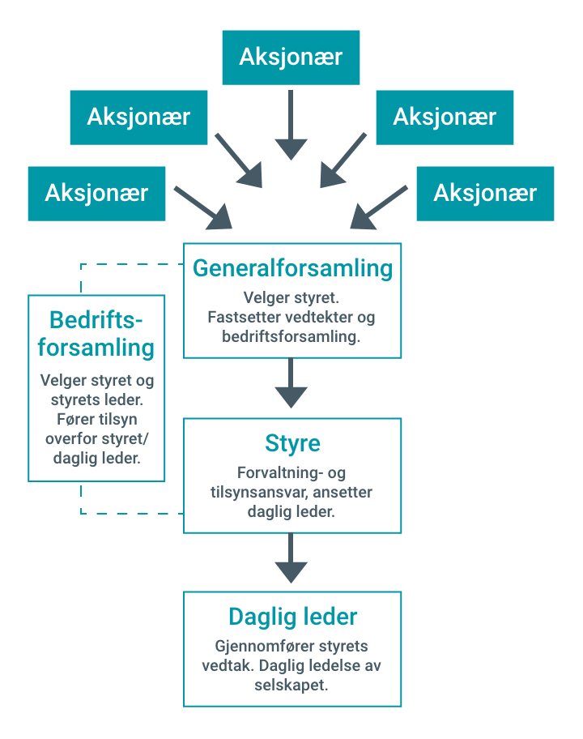
Styrets ansvar
Et selskaps virksomhet og økonomiske situasjon vil kunne påvirke mange.
I tillegg til aksjeeiernes/medlemmenes interesse i selskapet, vil både ansatte, kreditorer, kunder og leverandører ha en direkte interesse i hvordan det forvaltes.
Dette innebærer at de som blir satt til å forvalte selskapet/organisasjonen har et stort ansvar.
Notes:
Styrets oppgaver er godt beskrevet i aksjelovens kapittel 6.
Vi bruker å si at aksjelovens regler er normen for godt styrearbeid.
Hvor omfattende et styreverv er, og hvilket ansvar man påtar seg som styremedlem, vil i stor grad være påvirket av selskapets størrelse, virksomhetens art og den konkrete situasjon selskapet er i.
Uavhengig av omfanget er det et stort ansvar du tar på seg som styremedlem, og det krever at du gir oppgaven
den nødvendig oppmerksomhet.

Slide 6
Styrets ansvar i AS
Sentral lovgivning og anbefalinger
Aksjeloven § 6-2 (2) sier at styret ansetter daglig leder med mindre det er bestemt i vedtektene at dette skal gjøres av generalforsamlingen
Aksjeloven § 6-12 (1) sier at forvaltningen av selskapet hører under styret. Styret skal sørge for forsvarlig organisering av virksomheten.
Aksjeloven § 6-12 (2) sier at styret skal i nødvendig utstrekning fastsette planer og budsjetter for selskapets virksomhet. Styret kan også fastsette retningslinjer for virksomheten.
Aksjeloven § 6-12 (3) sier at styret skal holde seg orientert om selskapets økonomiske stilling og plikter å påse at dets virksomhet, regnskap og formuesforvaltning er gjenstand for betryggende kontroll.
Aksjeloven § 6-12 (4) sier at styret iverksetter undersøkelser det finner nødvendig for å kunne utføre sine oppgaver. Styret skal iverksette slike undersøkelser dersom dette kreves av ett eller flere av styremedlemmene.
Aksjeloven § 6-13 (1) sier at styret skal føre tilsyn med den daglige ledelse og selskapets virksomhet for øvrig.
Aksjeloven § 6-13 (2) sier at styret kan fastsette instruks for den daglige ledelse.
Aksjeloven § 17-1 (2) sier at selskapet, aksjeeier eller andre kan også kreve erstatning av den som forsettlig eller uaktsomt har medvirket til skadevolding
Styret bør hvert år foreta en evaluering av sitt eget arbeid, hvor bl.a styrets samlede kompetanse, arbeidsform og møtehyppighet bør evalueres.
Styret bør også tilsvarende gjøre årlige evalueringer av Daglig Leder, også i lys av instruks som eventuelt er gitt

Slide 7
«Den som ikke vil gjøre mer enn å overholde aksjelovenes minimumskrav, bør aldri velges til styremedlem, og den som ikke gjør mer enn å overholde aksjelovenes minimumskrav, bør kastes straks». Professor Tore Bråthen
Et godt styremedlem bør bidra med betydelig mer enn å overholde lovens minimumskrav.
For å gjøre en god jobb er det viktig at hvert enkelt styremedlem kjenner til de grunnleggende føringene de er underlagt
av loven.
En viktig del av loven er bestemmelsene som omhandler styrets forvaltnings- og tilsynsansvar, herunder styrets informasjonsplikt overfor generalforsamlingen.
Det verdiskapende styret kjenner minimumskravene, og gjør mer enn som så!

Slide 8
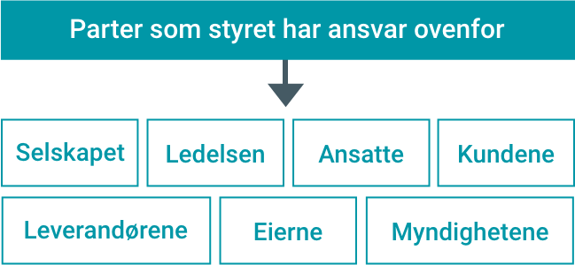
2. Styrets ansvar øker….
Økt forvaltningsansvar
De siste årene har det kommet en rekke lovendringer og nye forordninger som pålegger
styret oppgaver og ansvar, ut over det som følger direkte fra loven.
Bærekraft/ESG.
IT Sikkerhet
Omdømme
GDPR
Åpenhetsloven
Styret må også ha på plass rutiner og systemer for bedre å forvalte sitt ansvar og sine oppgaver.
Mange styrer begynner etter hvert å få et godt bilde av hva som kreves av rammeverk for å håndtere sensitive opplysninger i organisasjonen, av administrasjonen. Utfordringen er at mange styrer glemmer at også de er underlagt de samme reglene…..
Til tross for økt fokus på digitalisering og GDPR/personvern, er det fortsatt styrer som håndterer styredokumenter gjennom lokal lagring, og distribusjon over ukryptert e-post.
Styret bør som et kollegium være fremtidsrettet, og enes om struktur og arbeidsprosesser på sitt styrearbeid som er tilpasset både dagens og morgendagens utfordringer. Det vil blant annet si å gå til anskaffelse av styreportal, som er utviklet for å ivareta sikkerhet og effektivitet.
.

Slide 9
Ny regel om kjønnskvotering i styrene
Kilde: Advokatfirma Tofte
Antall Styremedlemmer | Krav til kjønnsbalanse
1-2 styremedlemmer | Ingen krav
3-4 styremedlemmer | Maksimalt 2 av samme kjønn
5-6 styremedlemmer | Maksimalt 3 av samme kjønn
7 styremedlemmer | Maksimalt 4 av samme kjønn
8 styremedlemmer | Maksimalt 5 av samme kjønn
9 eller flere styremedlemmer | Maksimalt 60% av samme kjønn
Samme regel for varamedlemmer
Notes:
Norge har nå en ny lov for kjønnskvotering i norske styrer.
Vi trenger flere dyktige kvinner (og menn) inn i norske styrer, men mangfold er bare ett av mange elementer som må vurderes for å få satt sammen et verdiskapende styre i 2024 og fremover!
De fleste skal i kommende måneder gjennomføre generalforsamling eller årsmøte, og velge nye representanter til styret. Noen har kanskje foretatt en styreevaluering, og vet tydelig hva de trenger av kompetanse i styrerommet.

Slide 10
Bakgrunnen for ny regel om kjønnskvotering i styrene
Et krav om kjønnssammensetning i styret påvirker eiernes rett til, gjennom foretakets egne organer, å velge hvem som skal forvalte deres eierinteresser.
Det krever gode grunner for å innføre noe slikt.
Norge står ovenfor store oppgaver i det kommende tiåret
For å løse oppgavene må utnytte den samlede kompetansen i samfunnet-også på styrenivå
Reglene bygger på kompetansehensyn, vel så mye som likestillingshensyn
«Forvaltningen av selskapene er styrets ansvar, og etter regjeringens syn er det viktig å utnytte kvinners kompetanse også i arbeid med for eksempel strategi, budsjetter og organisering av virksomhet»
- Prop. 131 LS s.5
«Det er regjeringens vurdering at likestilling og mangfold i næringslivet på lang sikt vil kunne skape mer innovasjon, bedre arbeidsmiljø, bedre beslutninger og øke verdiskapingen».
- Prop. 131 LS s.6
Kilde: Advokatfirma Tofte

Slide 11
Bakgrunnen for ny regel om kjønnskvotering i styrene
Lovforslaget legger til grunn et krav til styresammensetning som vil medføre:
- Rekruttering fra en bredere krets av kandidater
- Økt bevissthet rundt kjønnssammensetning
- Holdningsendringer i samfunnet
- Mer mangfoldig rekruttering
Tre grunner til at dette bare gjelder «større foretak»:
- Kravene skal treffe foretak som kan forventes å håndtere dem
- Kravene skal treffe der de har størst effekt
- Kravene omfatter tilstrekkelig mange foretak til at det kan føre til ringvirkninger i samfunnet
Kilde: Advokatfirma Tofte

Slide 12
Gradvis innføring - innføringsperiode
Kilde: Advokatfirma Tofte
TRINN 1 – 31.12.2024 | TRINN 2– 30.06.2025 | TRINN 3– 30.06.2026 | TRINN 4– 30.06.2027 | TRINN 5– 30.06.2028
˃110 MNOK i drifts og finansinntekter | ˃50 ansatte | ˃30 ansatte | ˃70 MNOK i drifts og finansinntekter | ˃50 MNOK i drifts og finansinntekter

Slide 13
Sanksjoner og konsekvenser ved brudd
Ulovlig styre = ikke gyldig valgt
Ikke gyldig valgt = ikke myndighet til å representere selskapet eller foreta rettslige handlinger på deres vegne
Straffbart å gi foretaksregisteret feilaktig informasjon
Hvis aksjeselskap ikke melder et styre som fyller vilkårene, risikerer de tvangsoppløsning
Kilde: Advokatfirma Tofte

Slide 14






Dagens situasjon – og hvorfor Orgbrain ble etablert
Aksjeselskap (+ andre organisasjonstyper) er pålagt å ha et styre
De fleste styrer bruker de samme verktøy og løsninger knyttet til styrearbeidet som for 20 år siden
Det vanligste er «hjemmesnekrede» løsninger bestående av frittstående funksjoner slik som Sharepoint, Dropbox, Word, e-post (med vedlegg) og signering på papir
Økt fokus på styreansvar medfører at styremedlemmer i større grad krever moderne digitale løsninger, slik at de kan utøve sitt styreverv mer effektivt og med bedre kontroll

Slide 15
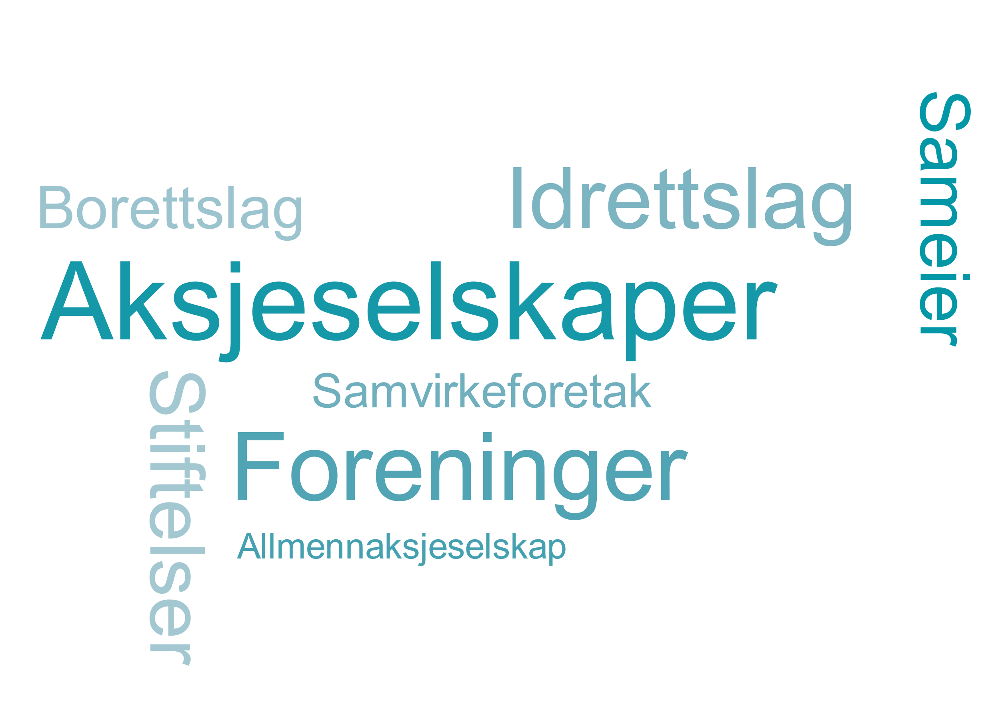

Orgbrains markedsfokus
Til for alle
Orgbrains styreportal passer for alle styrer, uavhengig av størrelse, organisasjonsform og kunnskapsnivå
Orgbrain har små idrettslag og store, børsnoterte konsern på kundelisten, og hele spekteret i mellom
Orgbrain styreportal tilpasser seg dynamisk ulike organisasjonsformer, og passer like godt for medlemsorganisasjoner og samvirkeforetak, som for AS og børsnoterte ASA

Slide 16

Styrets ansvar

Slide 17
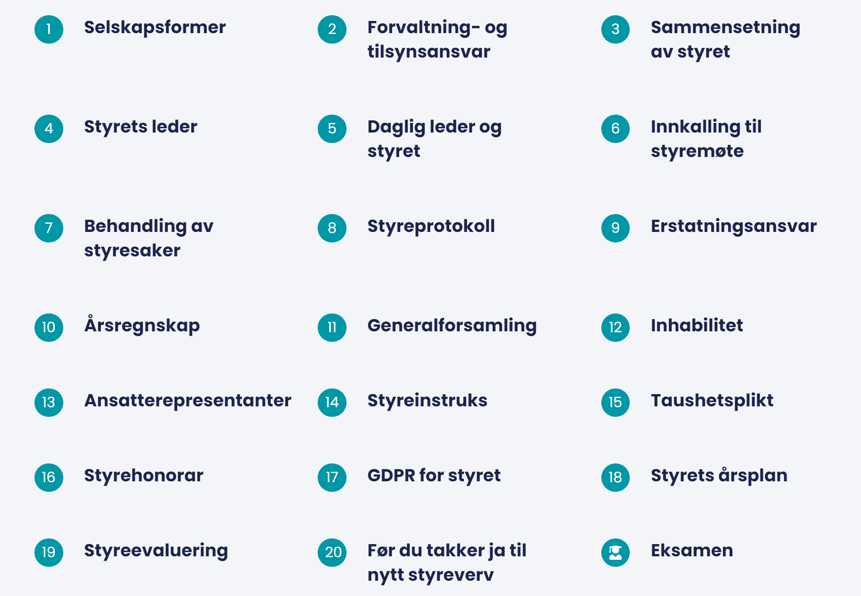

Slide 18
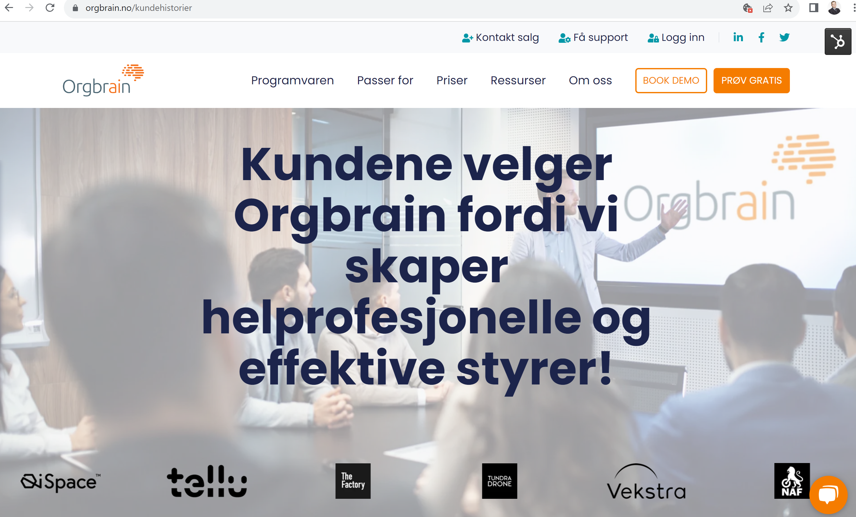

Slide 19
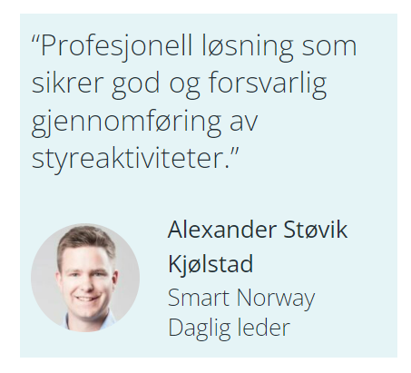
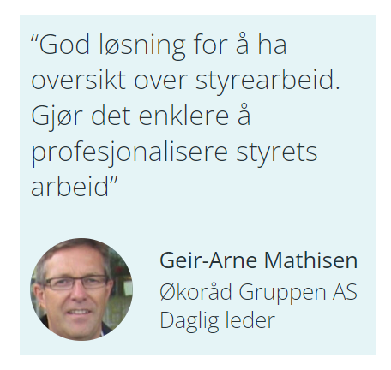
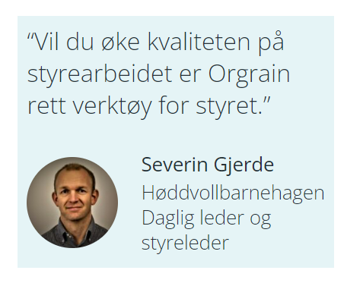

Kundene føler de blir:
mer profesjonelle på styrearbeid
at de blir mer effektive
og at styret har bedre sikkerhet
Og at styreansvaret til den enkelte er bedre ivaretatt

Slide 20
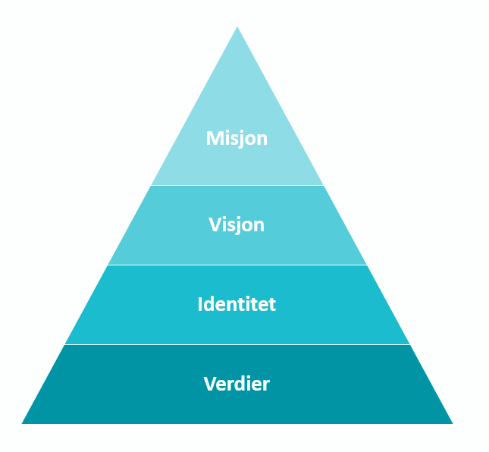
«Bedre styrer; bedre virksomheter»
Visjon
Misjon
Å heve kunnskap og kvalitet i utøvelse
av styring og ledelse i alle virksomheter
Vi er et kunnskapsrikt team som
er tett på og tenker helhetlig på kunden
Vi er tillitsvekkende, nyskapende, profesjonelle og har høy integritet

Slide 21
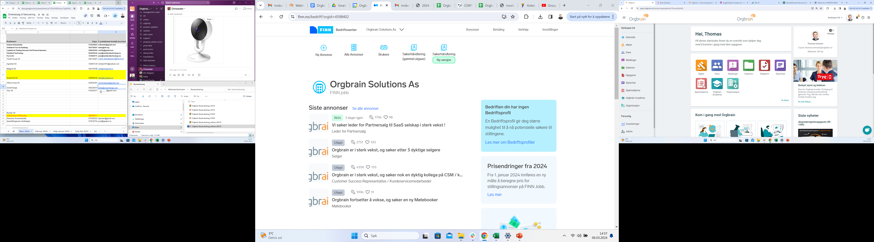

Slide 22
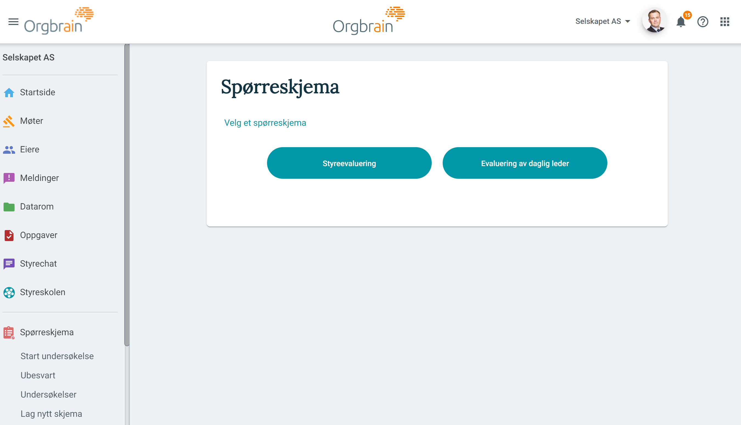

Slide 23
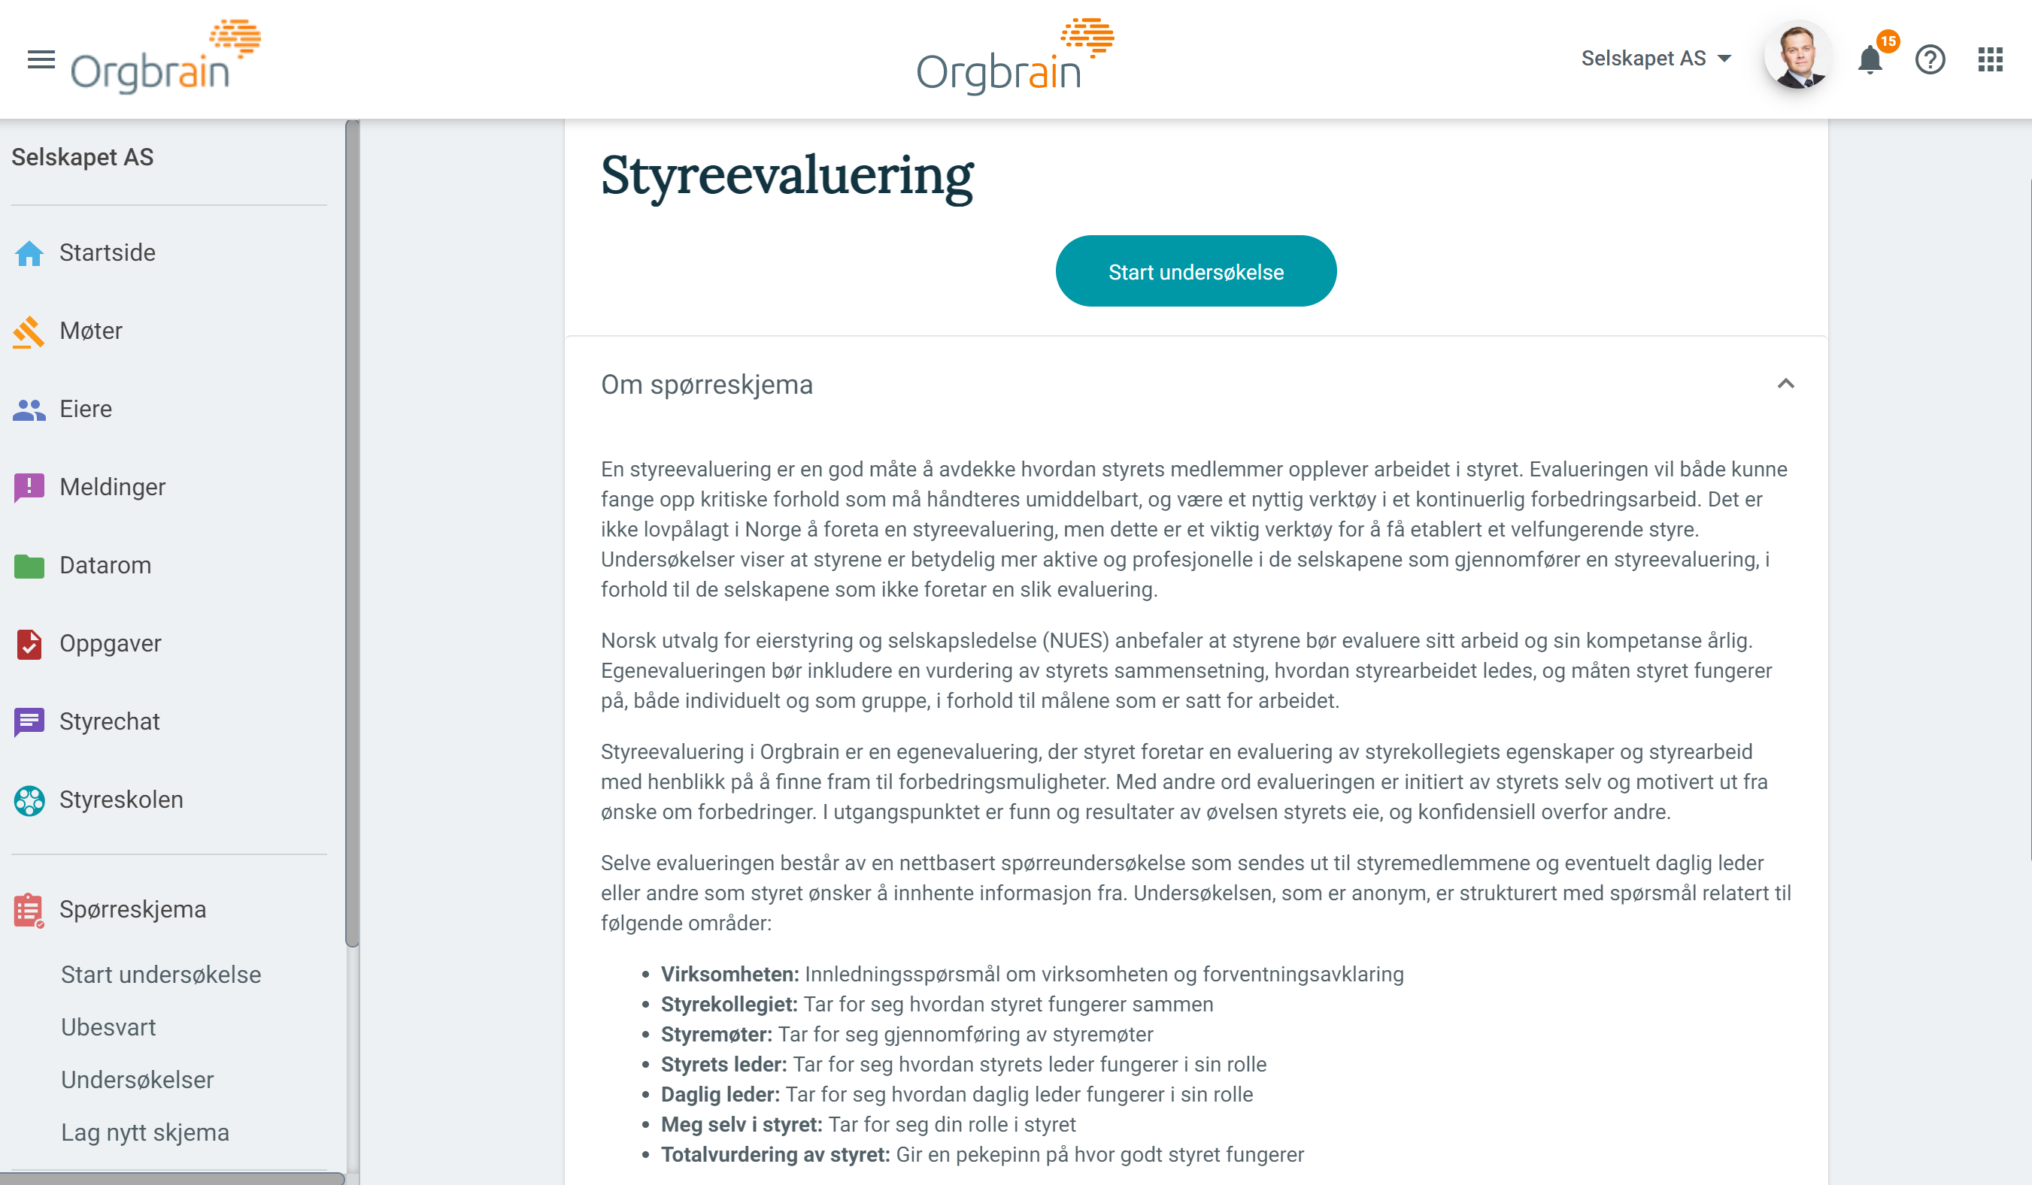
Styrets medlemmer blir invitert til å svare på spørsmålene bak sikre vegger i portalen, anonymt, og de får en god forklaring på hvordan de går frem.

Slide 24
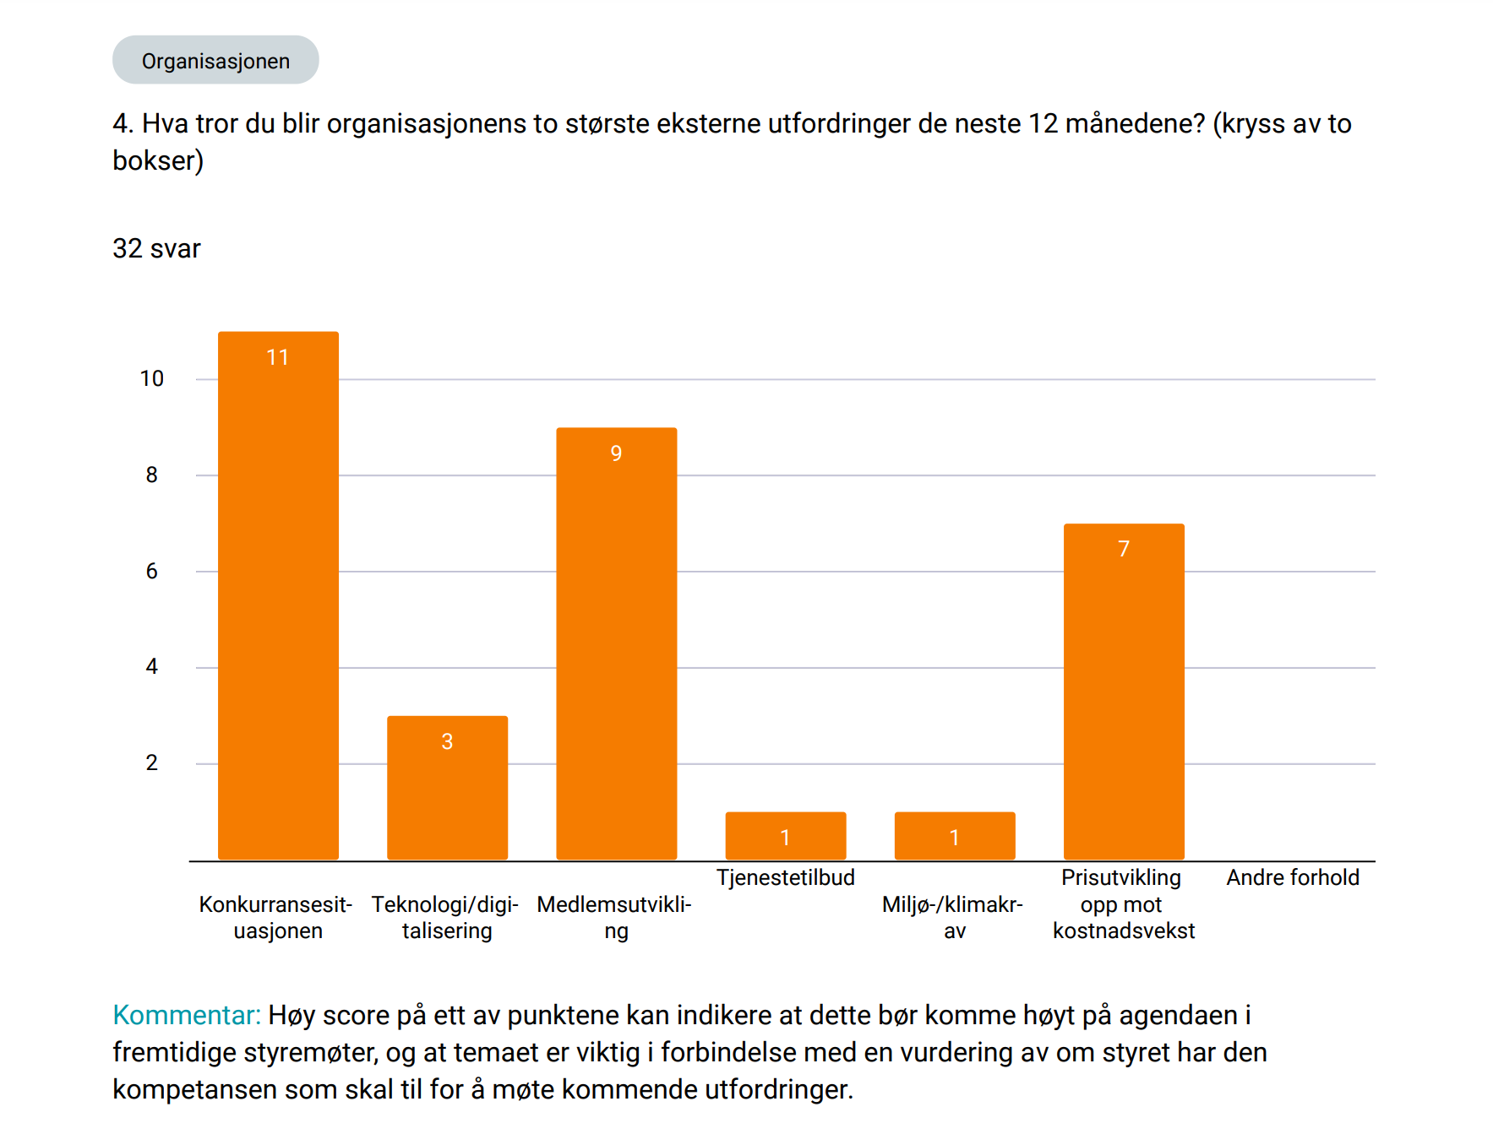
Økonomisk utvikling
Eller man tar konkrete valg mellom kategorier av spørsmål, som vist over. Disse er redigerbare for selskapets administrator

Slide 25
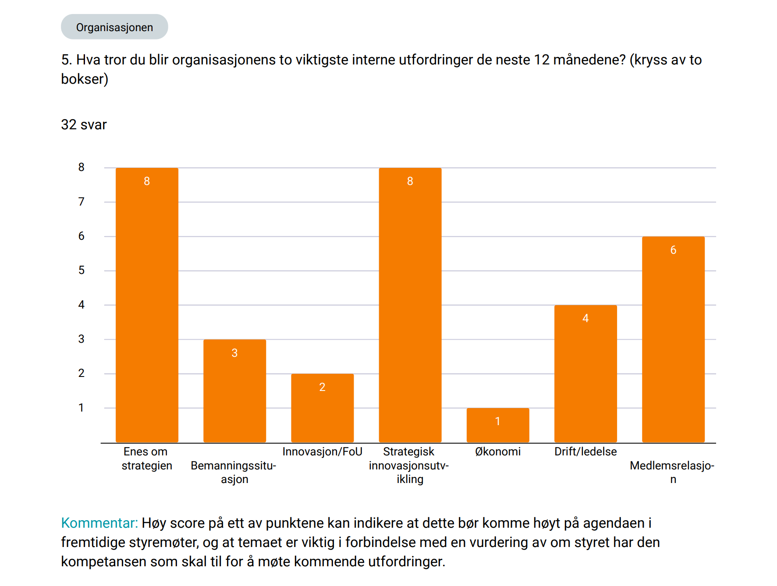
Kompetanse-
utvikling
Arbeidsmiljø og
kultur

Slide 26
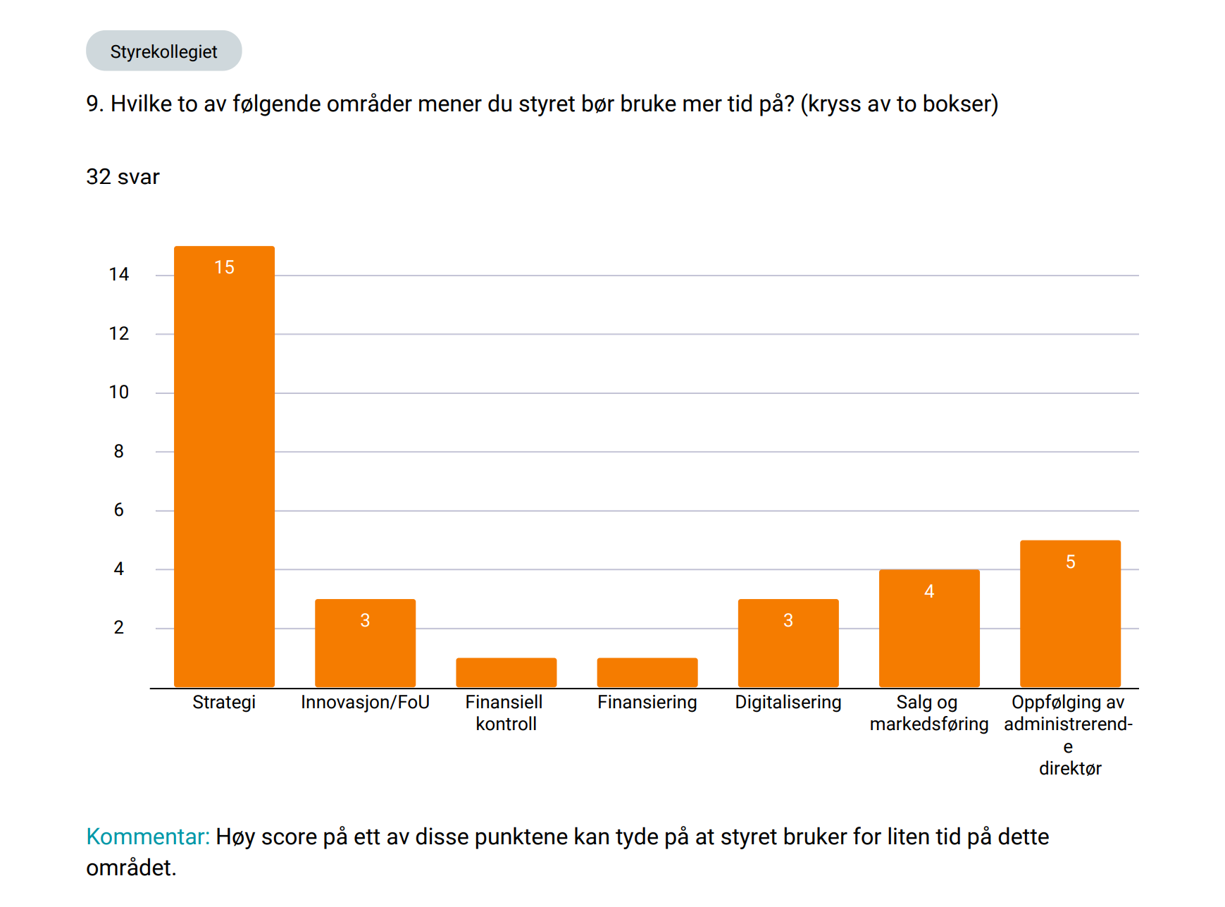

Slide 27
Må man foreta en styreevaluering?
Det er ikke noe lovmessig krav til at styret skal gjennomføre en årlig styreevaluering, men som eksempler på klare anbefalinger om å gjøre dette, kan følgende referanser nevnes:
Meld. St. 27 (2013–2014)
«Arbeidet i styret bør evalueres. Staten forventer at styrene årlig evaluerer sin virksomhet og sin kompetanse med den hensikt å etablere et grunnlag for videre utvikling av styrearbeidet (utviklingsevaluering), gjerne ved bruk av ekstern fasillitator. En oppsummering av evalueringen og resultatet bør gjøres tilgjengelig for valgkomiteen (eller departementet i selskaper som er heleid av staten) dersom særskilte hensyn ikke tilsier noe annet. Det bør også gis en oversikt over eventuelle tiltak som er igangsatt for å bedre styrearbeidet.»
NUES (Norsk Utvalg for Eierstyring og Selskapsledelse)
«Styrets egenevaluering av sin virksomhet og kompetanse bør inkludere en vurdering av styrets sammensetning og måten styret fungerer på både individuelt og som gruppe i forhold til de mål som er satt for arbeidet. Rapporten vil kunne bli grundigere hvis den ikke lages for det formål at den skal offentliggjøres. Rapporten eller relevante utdrag av den bør imidlertid gjøres tilgjengelig for valgkomiteen. Styret bør vurdere å benytte en ekstern person til å fasilitere styrets egenevaluering.»
KS FOLKEVALGT PROGRAM 2019–2023
«Eier bør anbefale styret jevnlig å vurdere egen kompetanse ut fra eiernes formål med selskapet. Styret bør derfor etablere rutiner for å sikre nødvendig kompetanse. Eier har ansvar for å sikre at styret har den nødvendige kompetansen for å nå selskapets mål. For å sikre utvikling av nødvendig kompetanse i styret anbefales det at styret etablerer følgende rutiner:
• Foretar en egenevaluering hvert år. …..»
Selv om ovennevnte anbefalinger retter seg mot offentlig eide eller børsnoterte selskaper, er formålet og motiveringen for å gjennomføre en årlig styreevaluering like viktig for andre selskaper. Derfor er det sterkt anbefalt at selskapets styreinstruks definerer krav til styreevaluering, og hvordan denne bør gjennomføres.

Slide 28

Orgbrain Styreevaluering
Tar «temperaturen» i styrerommet
Peker på områder styret med fordel kan bearbeide
Enten i egen regi, eller ved å få konsulentbistand
Noen ganger veldig tydelig identifiserte behov
Andre ganger tendenser, som man med fordel tydeliggjør gjennom videre dialog i styret.
Veldig vanlig at man også avdekker kompetansebehov i styret, for å dekke oppgavene i kommende periode
Danner viktig grunnlag for valgkomitè og eiere før valg på GF

Slide 29
Når resultatene peker på at dere trenger bistand
Orgbrain fasiliterer tidvis styreevalueringen for kunder, når resultatene skal gjennomgås i styrerommet
Og, vi henviser til noen av våre dyktige partnere, om det er ting som går dypere enn vi selv bistår med
I vårt nettverk er det mange som kan bistå deg!
Du finner mer på https://orgbrain.no/om-oss/partnerskap/

Slide 30
Da ser vi på Orgbrain Styreportal
Live Demo

